Slide 1
Media Mengajar
Buku Pendamping
TEMATIK TERPADU
Bahasa Indonesia
untuk SD/MI Kelas V

Slide 2
Tema 9
Benda-Benda di Lingkungan Sekitar

Slide 3
Materi Inti Subtema 1
KD 3.4
Unsur-Unsur dan Ciri Iklan Media Cetak
Iklan adalah pesan atau informasi tentang suatu hal, baik barang maupun jasa, yang dibuat untuk menarik perhatian masyarakat agar tertarik pada hal yang ditawarkan.
Iklan dapat dibuat oleh perseorangan atau perusahaan.

Slide 4
Unsur-unsur yang harus diperhatikan dalam membuat iklan:
Mencantumkan nama produk atau jasa yang ditawarkan.
Menyertakan gambar produk atau contoh jasa yang ditawarkan.
Mengandung kalimat atau slogan iklan yang unik dan menarik.
Menuliskan keunggulan jika menggunakan produk atau jasa yang ditawarkan.
Menyertakan harga produk atau jasa yang ditawarkan.
Menuliskan kontak yang harus dihubungi jika ada yang berminat padahal yang ditawarkan dalam iklan.

Slide 5
Unsur-unsur Iklan
Manfaat:
✓ Dapat menurunkan kolesterol
✓ Meningkatkan kemampuan penglihatan
✓ Memenuhi kebutuhan vitamin tubuh
✓ Meningkatkan kesehatan tulang
Gambar yang menarik
Keunggulan produk
Kalimat slogan
AYO MAKAN SAYURAN HIJAU!
KONSUMSI SAYURAN HIJAU SETIAP HARI,
PENYAKIT PUN DAPAT DIHINDARI
SIAP ANTAR! Hub. (021) 8867720
Kontak yang bisa dihubungi

Slide 6
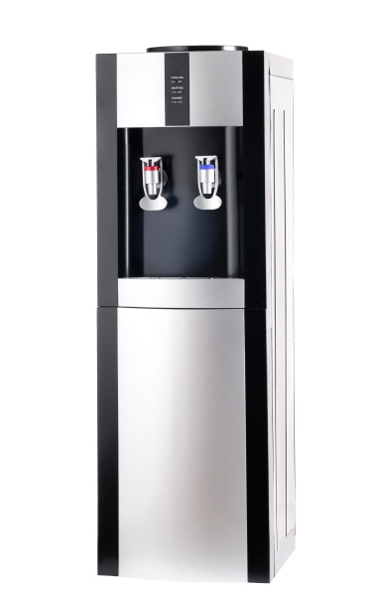
Ciri bahasa iklan:
MURNI
Mengandung kata yang menarik, logis, dan sopan
Mengandung sugesti bagi masyarakat
Dapat menonjolkan informasi yang dipentingkan dalam iklan
Dapat menunjukkan sasaran iklan
Menyertakan gambar agar menarik
Teknologi canggih
Tidak mudah berkarat
Stainless steel
portabel
Rp1.000.000,00
Rp500.000,00

Slide 7
Materi Inti Subtema 2
KD 3.4
Unsur-Unsur dan Ciri Iklan Media Elektronik
Iklan media elektronik, antara lain iklan internet, iklan televisi, dan iklan radio.
Iklan internet. Contoh iklan internet, yaitu papan iklan mini di halaman suatu situs atau website.
Iklan televisi. Iklan yang disajikan melalui gambar dan suara dengan media televisi. Suara yang disajikan dalam iklan televisi bermacam-macam, antara lain suara manusia, musik dan lagu latar, serta efek suara. Iklan televisi biasanya dibuat oleh suatu rumah produksi.
Iklan radio. Iklan radio biasanya disertai efek suara yang berkaitan dengan hal yang ditawarkan.

Slide 8
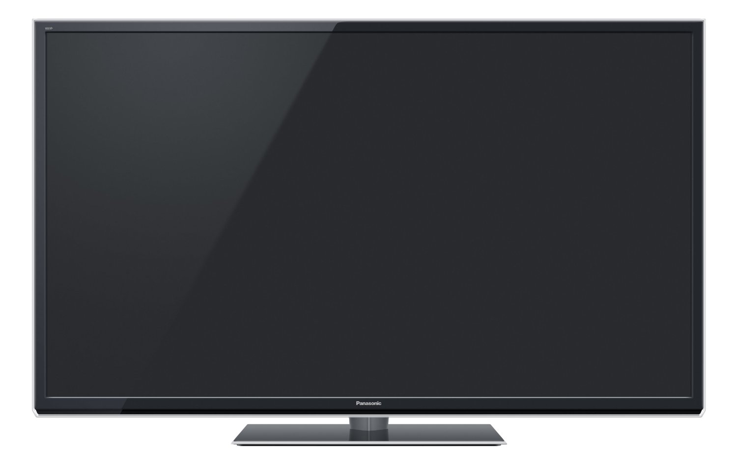
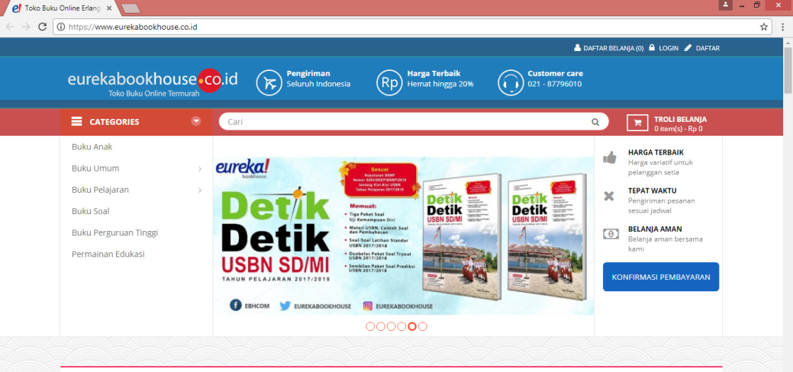
Contoh iklan di internet
Contoh iklan di televisi

Slide 9
Latihan 2
Perhatikan video berikut!
Pertanyaan lihat di Buku Pendamping TEMATIK TERPADU Bahasa Indonesia hlm.216

Slide 10
Contoh iklan di radio
Efek suara: (suara kentungan)
Pak RT : Ayo, kumpul para warga! Ada yang penting nih!
Ibu 1 : Ada apa Pak RT?
Pak RT : Kalian tahu hari ini hari apa?
Ibu 1 : Ini hari Selasa, Pak RT.
Efek suara (suara musik jenaka)
Pak RT : Kalau itu semua sudah tahu toh, Bu. Coba diingat lagi!
Ibu 2 : Hari ini hari gajian ya, Pak RT? (efek suara mesin uang di bank)
Pak RT : Bukan Ibu-Ibu. Hari ini adalah hari pertama Pekan Imnumisasi Nasional! Imunisasi ini sangat penting bagi kekebalan dan kesehatan ana kita.
Ibu 1 : Lalu, kami harus apa, Pak?
Pak RT : Ibu-Ibu sebaiknya membawa anak balita Ibu-Ibu ke Posyandu atau Puskesmas terdekat untuk di imunisasi.
Ibu 2 : Oh begitu, Pak RT. Kalau begitu, kami akan segera ke Posyandu!
Efek suara: (suara musik)
Ayo, ke Posyandu atau Puskesmas terdekat selama Pekan Imunisasi Nasional!
Dijamin GRATIS!

Slide 11
Ciri bahasa iklan, yaitu:
Menggunakan kata yang singkat, menarik, logis, dan sopan.
Menggunakan kata yang dapat menimbulkan sugesti bagi masyarakat.
Menggunakan kalimat yang dapat menonjolkan informasi yang dipentingkan dalam iklan.
Menggunakan kalimat yang sesuai dengan sasaran konsmen iklan.

Slide 12
Materi Inti Subtema 3
KD 3.4
Unsur Bahasa dan Jenis Iklan
Jika dilihat dari ukuran ruang iklan, iklan dibagi menjadi dua:
Iklan baris
Iklan kolom
Iklan baris adalah iklan kecil yang hanya terdiri atas beberapa baris dan biasanya terdapat di surat kabar.
Contoh:
Dbthkn tkng las, brpnglmn min 2 th, gj >2 jt. Lmrn krm ke Bgkl Duta Prsada, Jl Hym Wrk, BDL, No 43. Hub. 0843 8848 4433

Slide 13
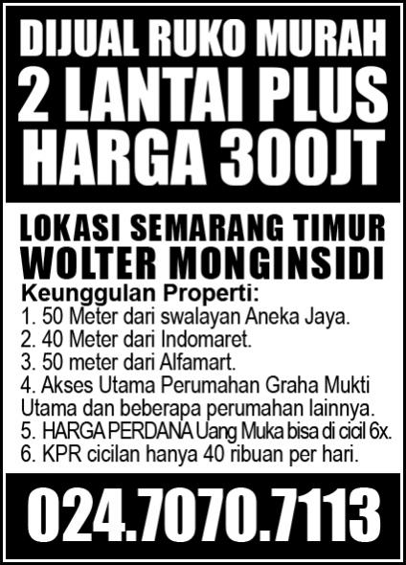
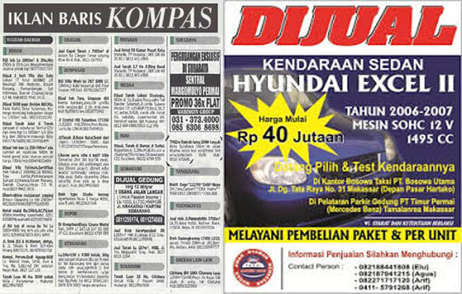
Iklan kolom adalah iklan yang dibuat dengan memanfaatkan beberapa bagian kolom dari halaman surat kabar.
Contoh:

Slide 14
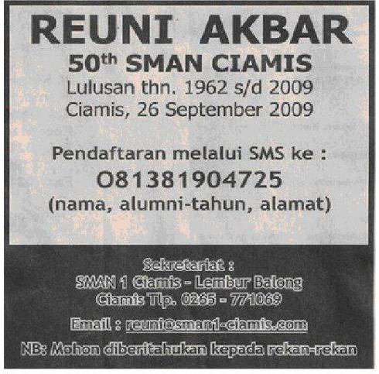
Dilihat dari isinya, iklan dibedakan menjadi tiga macam:
Contoh iklan
Iklan pemberitahuan, untuk menyampaikan informasi kepada masyarakat luas mengenai satu hal.

Slide 15
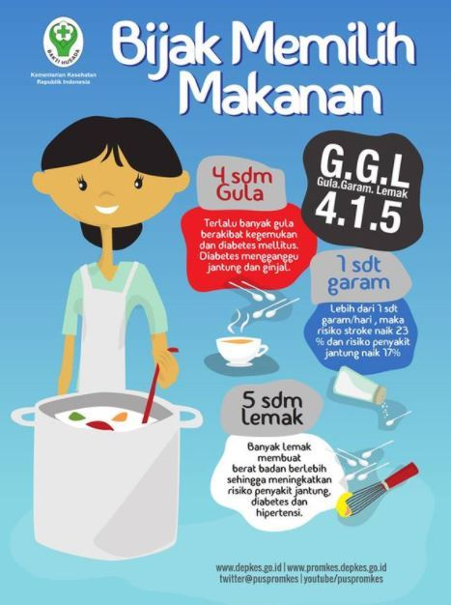
Contoh iklan
Iklan layanan masyarakat, dibuat oleh pemerintah ataupun organisasi pemerintahan untuk memberikan informasi ataupun mengajak masyarakat untuk melakukan kegiatan atau program pemerintah bersama-sama.

Slide 16
Contoh iklan
Iklan penawaran, untuk menawarkan suatu produk atau jasa atau kegiatan.

Slide 17
Suatu iklan yang baik sebaiknya mengandung unsur-unsur bahasa sebagai berikut
Kalimat singkat, padat, dan jelas.
Bahasa yang dapat memikat hati pembaca iklan
Kata-kata yang bermakna positif.
Bahasa yang bersifat objektif, jujur, dan menarik.
Unsur-unsur yang dimanfaatkan pada iklan media elektronik, antara lain:
unsur warna
unsur audio/ suara
unsur gambar
unsur tulisan
unsur gerakan pada tayangan iklan

